Slide 1

Доклад по 1-му вопросу повестки заседания 01.04.2014
«О ходе реализации «Программы развития транспортной системы Санкт-Петербурга и Ленинградской области
на период до 2020 года».

Slide 2

Цели и задачи Программы
ЦЕЛИ | ЗАДАЧИ
Увеличить скорость транспортного сообщения между центральными районами Санкт-Петербурга и новыми зонами развития городской агломерации | Развить внеуличные виды скоростного общественного транспорта: на Южном направлении, Восточном, Северном Развить улично-дорожную сеть и увеличить пропускную способности вылетных магистралей: на Южном направлении, Восточном, Северном Развить опорную сеть магистралей с непрерывным условием движения
Повысить качество услуг общественного транспорта | Расширить сеть скоростных внеуличных видов транспорта Увеличить количество парковочных мест для пересадки на общественный транспорт
Обеспечить обслуживание транзитных грузопотоков без ущерба для транспортной инфраструктуры городской агломерации | Обеспечение транзитных грузопотоков Оптимизировать размещение на территории города грузогенерирующих объектов
Повысить уровень безопасности на транспорте | Повысить уровень организации дорожного движения Развести в разных уровнях пешеходные, автомобильные и железнодорожные потоки Развить сеть вертолетных площадок
Улучшить транспортные связи региона с другими регионами РФ и странами мира | Создать современный аэропорт Обеспечить развитие инфраструктуры железнодорожного транспорта для удовлетворения растущего спроса на пассажирские перевозки Обеспечить развитие инфраструктуры внутреннего водного транспорта

Slide 3
Экономический эффект Программы
Потребность в
финансировании
Программы
Эффекты программы
Эффект от увеличения доходов населения
Федеральные средства
Средства
Санкт-Петербурга
Эффект от сокращения затрат времени в пути
484
480
ИТОГО
4053
млрд.руб.
ИТОГО
1 894
млрд.руб.
Эффект от снижения затрат на пассажирские перевозки, снижения аварийности и снижения экологической нагрузки
Средства
Ленинградской области
37
893
Экономический эффект от увеличения добавленной стоимости
Внебюджетные средства
Эффективность Программы:
1 рубль
2,1 рубля

Slide 4
Источники финансирования Программы
Источник финансирования | 2012-2020 годы | 2012-2015 годы | 2012 г. | 2013 г. | 2014 г. | 2015 г. | 2016-2020 годы
Всего по Программе, в т.ч.: | 1 894 022 | 1 091 983 | 200 827 | 281 192 | 303 474 | 306 490 | 802 039
Учтено | 337 696 | 287 296 | 85 008 | 73 260 | 53 416 | 75 612 | 50 401
Дополнительная потребность | 663 046 | 234 885 | 0 | 63 824 | 84 068 | 86 993 | 428 161
Финансирование из внебюджетных источников | 893 280 | 569 802 | 115 819 | 144 108 | 165 991 | 143 885 | 323 478
Объем финансирование из средств Федерального бюджета | 484 297 | 268 938 | 36 202 | 69 921 | 69 978 | 92 839 | 215 359
Учтено | 156 366 | 135 866 | 36 202 | 39 447 | 23 389 | 36 829 | 20 501
Дополнительная потребность | 327 931 | 133 073 | 0 | 30 474 | 46 589 | 56 010 | 194 859
Объем финансирование из средств Санкт-Петербурга | 479 581 | 229 089 | 47 867 | 58 298 | 59 053 | 63 872 | 250 492
Учтено | 180 225 | 150 325 | 47 867 | 33 648 | 30 027 | 38 783 | 29 900
Дополнительная потребность в финансировании | 299 356 | 78 764 | 0 | 24 650 | 29 026 | 25 089 | 220 592
Объем финансирование из средств Ленинградской области | 36 864 | 24 154 | 940 | 8 866 | 8 453 | 5 895 | 12 710
Учтено | 1 106 | 1 106 | 940 | 166 | 0 | 0 | 0
Дополнительная потребность в финансировании | 35 758 | 23 048 | 0 | 8 701 | 8 453 | 5 895 | 12 710
В млн. руб. в ценах 2011 г.

Slide 5
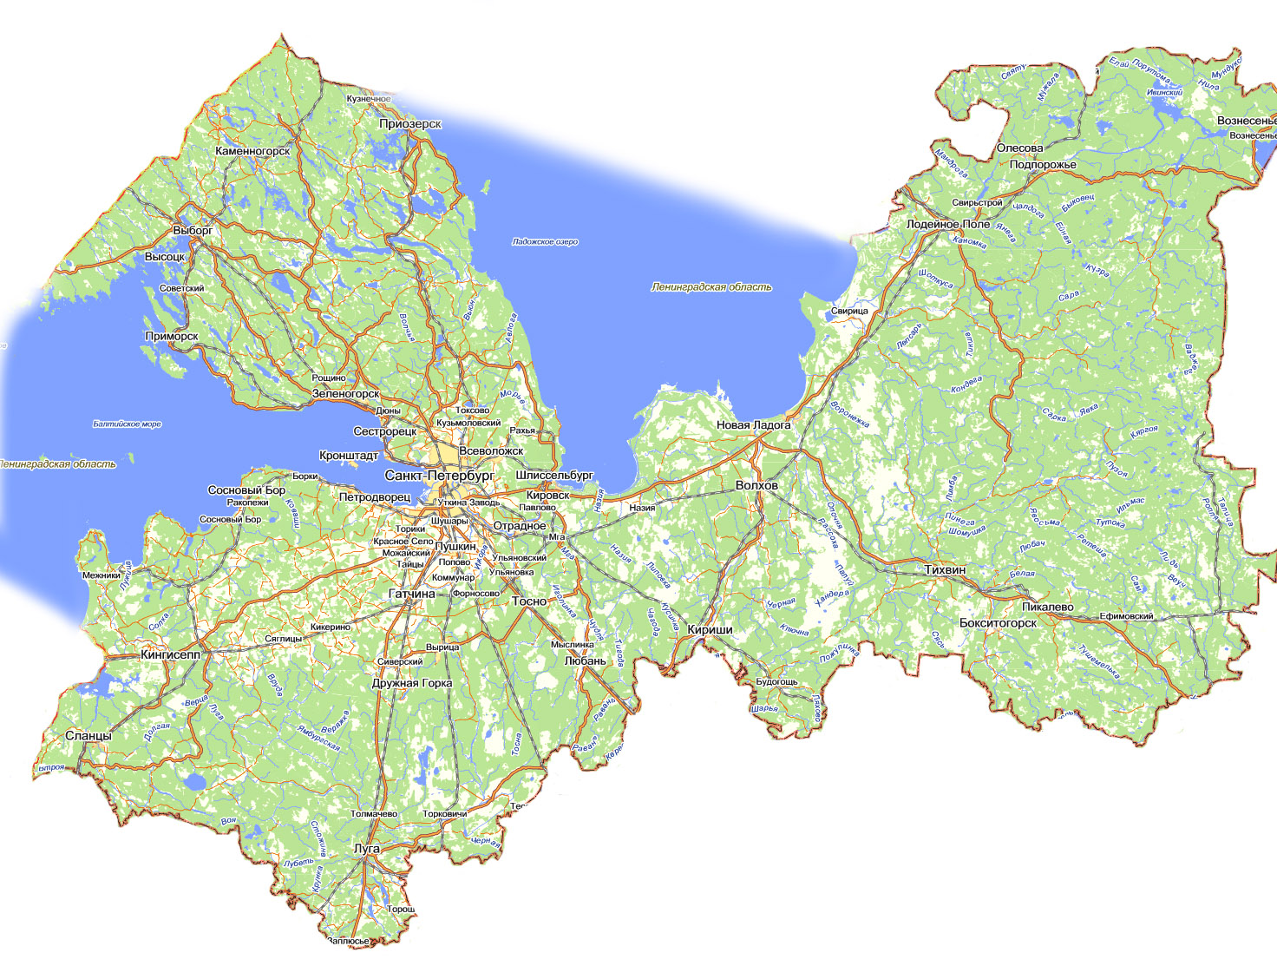

Механизм реализации Программы
Создание
организационной
Структуры.
2. Механизм
взаимодействия
ИОГВ
Субъектов РФ и
федерального
Уровня
3. Контроль
Программы
ПРИОЗЕРСК
Границы
Санкт-Петербургского
транспортного узла
ВЫБОРГ
ЛОДЕЙНОЕ ПОЛЕ
ВЫСОЦК
ЗОНА ПРОЕКТИРОВАНИЯ МЕРОПРИЯТИЙ
граница магистральной автомобильной дороги А-120
ПРИМОРСК
в части Ж/Д транспорта –
в административных границах Санкт-Петербурга и Ленинградской области
САНКТ-ПЕТЕРБУРГ
ВОЛХОВ
УСТЬ-ЛУГА
ГАТЧИНА
ТИХВИН
ТОСНО
в части морского транспорта –
Большой порт Санкт-Петербург, Морские порты Выборг, Высоцк, Приморск и Усть-Луга
КИНГИСЕПП
КИРИШИ
СЛАНЦЫ
КОЛИЧЕСТВО ПРОЖИВАЮЩИХ
~ 6 300 тыс. чел.
ЛУГА

Slide 6
Основные индикаторы Программы
Индикаторы
Увеличить скорость транспортного сообщения между центральными районами Санкт-Петербурга и новыми зонами развития городской агломерации
Наименование индикатора/показателя | Ед. измерения | 2010 | 2015 | 2020
Средняя скорость сообщения личным автомобильным транспортом между центральными районами Санкт-Петербурга и периферийными зонами | км/ч | 20,90 | 21,61 | 25,83
Средняя скорость движения городским общественным пассажирским транспортом между центральными районами Санкт-Петербурга и периферийными зонами | км/ч | 36,0 | 38,0 | 39,0
Повысить качество услуг общественного транспорта
Среднее время пассажира в пути | час | 1,09 | 1,03 | 1,00
Доля перевозок пассажиров общественным транспортом в общем объеме городских пассажирских перевозок в границах Санкт-Петербурга | % | 70 | 75 | 80
Доля населения, проживающего в пешеходной доступности остановочных пунктов | % | 70 | 74,6 | 89
Количество машиномест на перехватывающих парковках для легкового автотранспорта | единиц | 1298 | 7500 | 8200
Обеспечить обслуживание транзитных грузопотоков без ущерба для транспортной инфраструктуры городской агломерации
Доля железнодорожных внешнеэкономических перевозок через СПбТУ, проходящих через районы плотной городской застройки | % | 18 | 11 | 8
Повысить уровень безопасности на транспорте
Количество ДТП на 10 тыс. зарегистрированных транспортных средств | единиц | 42,7 | 36 | 25
Улучшить транспортные связи региона с другими регионами РФ и странами мира
В млн. руб. в ценах 2011 г.
Отношение объемов пассажирских перевозок в дальнем сообщении в/из СПбТУ к численности населения в границах СПбТУ (кол-во перевезенных пасс-ов на жителя) | единиц | 2,8 | 3,33 | 4,94
www.mcd-pkf.cm

Slide 7
Факторы корректировки Программы
Перенос мероприятий за границы бюджетного планирования 2014-2016 годов.
Не реализована дополнительная потребность финансирования из федерального бюджета.
Сокращено внебюджетное финансирование.
Реализуются проекты ГЧП только федерального уровня.
Финансирование из федерального бюджета по схеме субсидий.
Эффекты программы
Эффект от увеличения доходов населения
?
млрд.руб.
Эффект от сокращения затрат времени в пути
Эффект от снижения затрат на пассажирские перевозки, снижения аварийности и снижения экологической нагрузки
Экономический эффект от увеличения добавленной стоимости
1 рубль
2,1 рубля

Slide 8
Факторы корректировки Программы
Запланированная
Потребность в
финансировании
Программы
Финансирование Программы
в АИП 2013-2015 годов.
План: Факт:
84 279 млн. руб. 15 721 млн. руб.
Условное недофинансирование мероприятий Программы в АИП составило 81%.
Федеральные средства
Средства
Санкт-Петербурга
484
480
ИТОГО
1 894
млрд.руб.
Средства
Ленинградской области
37
893
Внебюджетные средства

Slide 9
Доля мероприятий региональных АИП 2013 – 2015 годов в мероприятиях Программы
В соответствии с адресным перечнем мероприятий Программы из 355 мероприятий, направленных на развитие транспортной системы Санкт-Петербурга и Ленинградской области, в АИП СПб и АИП ЛО на период с 2013 – 2015 гг. включены только 35 мероприятий:
- 23 мероприятия включены в АИП СПб;
- 12 мероприятий включены в АИП ЛО.
Таким образом,
доля мероприятий региональных АИП 2013 – 2015 годов в мероприятиях Программы составляет 10% от общего объема.
Процентное соотношение мероприятий
на период с 2013 – 2015 гг.
АИП СПб
54 мероприятия
АИП ЛО
30 мероприятий
23
12
Программа
355 мероприятий

Slide 10
Предложения в проект решения Координационного совета
Сформировать «Перечень первоочередных мероприятий по развитию транспортной системы Санкт-Петербурга и Ленинградской области, требующих софинансирования из федерального бюджета на плановый период 2014-2016 годов».
Включать объекты Перечня в ФЦП и АИП на плановый бюджетный период 2014-2016 годов в установленном порядке. Правительству Санкт-Петербурга и Правительству Ленинградской области при участии Дирекции проводить работу по обоснованию включения объектов в ФЦП и АИПы, а также обеспечить синхронизацию мероприятий Перечня.
С учетом предложенных решений поручить Дирекции подготовку обоснованных предложений по корректировке Государственной программы Российской Федерации «Развитие транспортной системы» в целях включения в Государственную программу раздела по развитию транспортной системы Санкт-Петербурга и Ленинградской области.
С целью подготовки Дирекции предложений по корректировке Государственной программы Правительству Санкт-Петербурга рассмотреть возможность выплаты субсидии Дирекции за 2013 год в полном объеме в соответствии с условиями подписанного соглашения между учредителями.

Slide 11
Спасибо за внимание!

